Slide 1
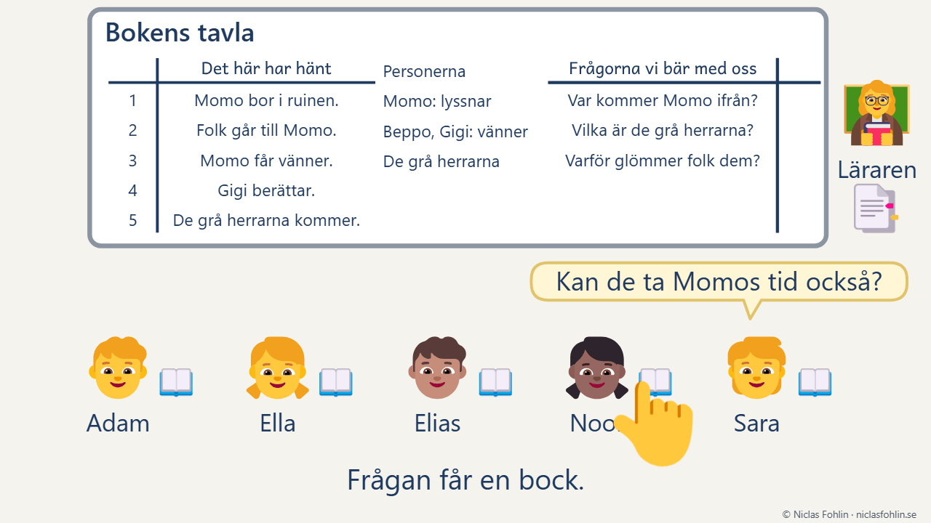
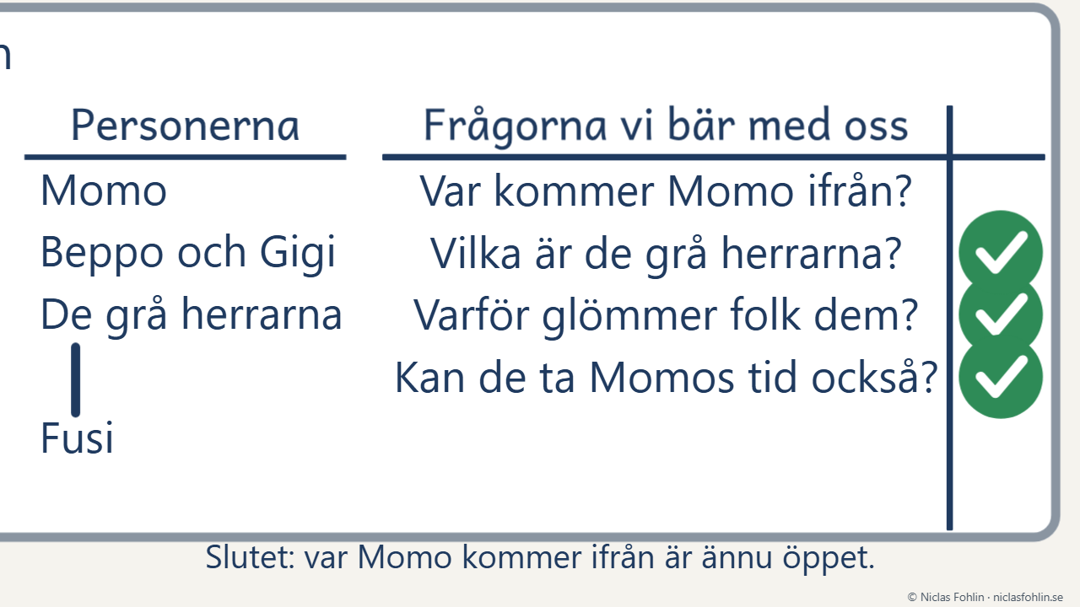
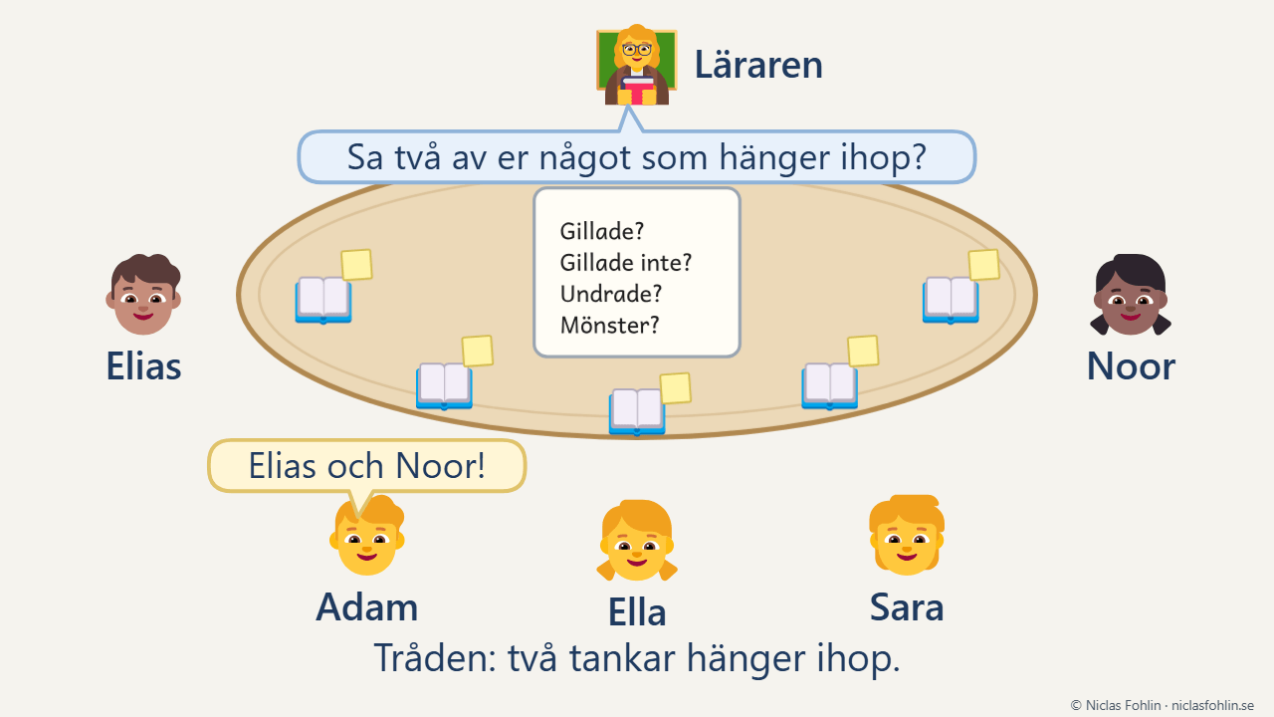
LATHUND
Chambers boksamtal i grupp
FILMERNA
FILM 1 · 30 SEKUNDER
FILM 2 · 28 SEKUNDER
FILM 3 · 30 SEKUNDER
Ett läspass i fyra bilder
Så växer bokens tavla
Samtalet med frågekortet
Var är vi? Adam berättar vid tavlan.
Läs: läraren stannar vid sin post-it.
Samtala: vid sin post-it visar Elias var det står.
Med mig: frågan får en bock, och en ny kommer.
Bokvalet: bokens namn och tre tomma rutor.
Läspass 1: eleverna säger raden, och läraren skriver.
Läspass 6: sex rader, och läraren drar ett streck.
Slutet: tre frågor fick svar, och en är öppen.
Lägg fram: läraren lägger kortet mitt på bordet.
Laget runt: var och en säger en sak vid sin post-it.
Tråden: Adam hör att det Elias och Noor sa hänger ihop.
Tillbaka till boken: Elias visar var det står.
Klicka på en film för att spela den. Spelar filmen inte här? Se den på niclasfohlin.se/stodundervisning/boksamtal-i-grupp/lathund
© Niclas Fohlin · niclasfohlin.se/stodundervisning/boksamtal-i-grupp/lathund
Notes:
Chambers boksamtal i grupp, filmerna: Ett läspass i fyra bilder, Så växer bokens tavla, Samtalet med frågekortet. © Niclas Fohlin · niclasfohlin.se/stodundervisning/boksamtal-i-grupp/lathund Bilderna i filmerna: Fluent Emoji, © Microsoft Corporation, MIT-licens.

Slide 2
LATHUND
Chambers boksamtal i grupp
METODEN · 1/4
PASSLÄNGD
GRUPP
FREKVENS
INNEHÅLL
40 minuter
Fyra till tio elever
Två till tre pass i veckan i sex till tio veckor, en bok
En hel bok, ett exemplar per elev
SÅ FUNGERAR INSATSEN
LÄSPASSET I FYRA DELAR
Ni läser en hel bok. Du läser högt, och eleverna följer med i sina böcker. På väggen sitter bokens tavla, i varje bok en post-it, och i samtalet ligger frågekortet mitt på bordet.
Varje läspass börjar och slutar vid tavlan, och eleverna säger sin sak till den bredvid innan de säger den till gruppen. Du leder, men ingen sitter på de rätta svaren, inte ens du. Är ni fler än fem, samtalar ni i två grupper, tidigast i läspass 3. Du sitter med den ena, och i den andra läser en elev upp kortet Du som leder.
DEL
EXEMPELFRASER
1 · Var är vi?
”Vad hände förra gången?”
”Vad tror du händer nu?”
Vid tavlan
2 · Läs
”Sätt din post-it där du vill säga något.”
”Var slutade du förstå?”
I böckerna
TRE SAKER ATT HÅLLA FAST VID
3 · Samtala
”Sa två av er något som hänger ihop?”
”Hur vet du det?”
Läs mycket och med få avbrott. Stanna vid din post-it, högst två gånger per pass.
Runt bordet
Bär frågorna med er. De står på tavlan tills boken svarar.
4 · Med mig
”Vad hände i dag, i en mening?”
”Har boken svarat på någon fråga?”
Fråga ”Hur vet du det?” Då går eleverna tillbaka till boken.
Vid tavlan igen
ARBETSFORM
Var och en väljer en av frågekortets fyra frågor: ”Var det något du gillade?” eller ”Var det något du inte gillade?”, ”Var det något du inte förstod eller undrade över?” eller ”Lade du märke till något mönster eller någon koppling?”
Gemensamt (hela gruppen vid tavlan) → läraren läser (eleverna följer med i sina böcker) → gemensamt igen (runt bordet, och sist vid tavlan)
© Niclas Fohlin · niclasfohlin.se/stodundervisning/boksamtal-i-grupp/lathund
Notes:
Chambers boksamtal i grupp, metoden. En liten grupp i åk 4–9 läser en hel bok tillsammans och lär sig att hålla ihop berättelsen över flera veckor. Du läser högt, och eleverna följer med i sina egna exemplar. I samtalet använder ni Aidan Chambers ”Jag undrar” och hans fråga ”Hur vet du det?” Bokens tavla på väggen växer från pass till pass. © Niclas Fohlin · niclasfohlin.se/stodundervisning/boksamtal-i-grupp/lathund

Slide 3
LATHUND
Läspass 6 i Momo
ETT PASS · 2/4
GRUPPEN · FEM ELEVER I ÅK 5 · NIVÅN BAS
ETT LÄSPASS PÅ 40 MINUTER
Momo eller kampen om tiden
Alla säger till den bredvid vad som hände förra gången, och Adam berättar vid tavlan att de grå herrarna har kommit. Sedan gissar alla vad som händer nu.
Läraren läser och stannar vid sin post-it. Ella sätter sin post-it där en ny person kommer in.
I laget runt säger Elias varför folk glömmer de grå herrarna. Noor säger att Fusi får bråttom, som hennes storebror. Ella frågar vem Fusi är, och Sara visar stället där det står att han är frisör. Adam hör att Elias och Noor sa något som hänger ihop.
Vid tavlan får frågan ”Varför glömmer folk dem?” en bock, och Sara har en ny fråga.
TID
VAD HÄNDER
Före
Förberedelse
Läs om dagens sidor, skriv din post-it och läs stället högt. Se på tavlan och läsplanen.
0–5
1 · Var är vi?
Alla säger till den bredvid vad som hände förra gången, och en elev berättar vid tavlan. Ni läser frågorna utan bock, och alla gissar vad som händer nu. Är ni ett udda antal, är tre en grupp.
5–27
2 · Läs
Du läser, stannar vid din post-it och säger ”Jag undrar”, ”Det står” och ”Jag tror”. Eleverna sätter sin post-it där de vill säga något.
27–36
3 · Samtala
Du lägger fram frågekortet, och var och en väljer en fråga. ”Stämde din gissning?” Alla säger sin sak vid sin post-it, först till den bredvid och sedan laget runt. Det någon inte förstod tar ni först, och sedan en tråd.
DET JAG FÖRBERETT Läst om sidorna där Fusi kommer in. Min post-it: Jag undrar om man kan spara tid på en bank. Det står: meningen om att lägga in tid och få tillbaka den. Jag tror inte att det går.
36–40
4 · Med mig
Eleverna säger dagens rad och nya personer, och du skriver. En fråga som fick svar får en bock, och har ni en ny fråga, skriver du den.
KLAR TIDIGT Läs några sidor till, eller ta en fråga på tavlan.
© Niclas Fohlin · niclasfohlin.se/stodundervisning/boksamtal-i-grupp/lathund
Notes:
Chambers boksamtal i grupp, ett pass del för del med ett exempel. © Niclas Fohlin · niclasfohlin.se/stodundervisning/boksamtal-i-grupp/lathund

Slide 4
LATHUND
Bokens tavla efter sex läspass
MALLEN · 3/4
DET HÄR HAR HÄNT · PERSONERNA · FRÅGORNA VI BÄR MED OSS
Michael Ende, läspass 6 av 27
Personerna
Momo eller kampen om tiden
Namnet
Vem det är
Det här har hänt
Momo
lyssnar
1 Momo bor i ruinen.
Beppo och Gigi
Momos vänner
2 Folk går till Momo.
De grå herrarna
stjäl tid
3 Momo får vänner.
Fusi
frisör, streck till de grå herrarna
4 Gigi berättar.
5 De grå herrarna kommer.
Frågorna vi bär med oss
6 Fusi sparar tid.
Var kommer Momo ifrån?
Vilka är de grå herrarna?
Varför glömmer folk dem? ✓
Kan de ta Momos tid också?
Skriv en rad per läspass. Dra streck mellan personerna som hör ihop. Sätt en bock vid frågan som fick svar, gärna med sidan.
PERIODEN
När
Det som är nytt
Bokvalet
Två böcker, röstning och början av boken
SAMTALSREGLERNA
Läspass 1
Du visar allt, och i samtalet räcker laget runt
Nr
Regeln
Läspass 2 och 3
Tråden. Första samtalsregeln, med kortare läsning
1
Allt vi tänker om boken är värt att säga.
Tidigast läspass 4
En elev skriver på tavlan, och sedan tar eleverna över en bit i taget
2
Vi bygger vidare på det någon sa.
3
Vi bjuder in varandra.
Slutet
Slutsamtalet om hela boken, och boktipset
© Niclas Fohlin · niclasfohlin.se/stodundervisning/boksamtal-i-grupp/lathund
Notes:
Chambers boksamtal i grupp, mallen som används under passet. © Niclas Fohlin · niclasfohlin.se/stodundervisning/boksamtal-i-grupp/lathund

Slide 5
LATHUND
Vad du behöver för ett läspass
MATERIAL · 4/4
BOKKRAV 1
BOKKRAV 2
BOKKRAV 3
Något att samtala om
Ett tema för åldern
Lagom lång
En lucka, ett val eller en känsla att tolka
Temat angår eleverna i gruppen. Boken får vara för svår att läsa själv.
8 till 27 läspass. Över 20 kan du berätta ett mellanparti.
VAR BÖCKERNA FINNS
CHECKLISTA INFÖR PASSET
Tio böcker per nivå i metoden. Listan visar läspassen, ljudboken och var boken finns.
☐ Läst boken, lånat böckerna och gjort läsplanen.
Skolbiblioteket och folkbiblioteket. Klassuppsättningar, skollån och bokcirkelkassar.
☐ Läst om dagens sidor och skrivit min post-it.
☐ Tittat på tavlan och i läsplanen.
Ljudbok och talbok. Talboken i Legimus för en elev med läsnedsättning.
☐ Tagit med en post-it per elev, frågekortet och kortet Du som leder, och talkort om de behövs.
I planeringsmallarna finns bokens tavla, frågekortet med kortet Du som leder, sidan om Talkort, kortet Böcker jag har läst ut, röstsedlarna, boktipset, läsplanen, läsintervjun och protokollet. Bokvalet, läspass 1 och slutet har egna tabeller i beskrivningen.
☐ Bestämt samtalsgrupperna, om vi är fler än fem.
UPPFÖLJNING
Före bokvalet: Gör läsintervjun, fem minuter per elev, om senaste boken, vad eleven gör när hen inte förstår och vad hen gillar. Eleven fyller i kortet Böcker jag har läst ut.
Under boken: Skriv i protokollet vad eleven säger i Var är vi? och Samtala, i bokens början, mitt och slut.
PÅ BORDET NÄR PASSET BÖRJAR
Ett exemplar av boken per elev, och ditt med din post-it
En post-it per elev, och frågekortet hos dig till Samtala
Efter slutet: Gör läsintervjun igen, omkring tio minuter. Eleven återberättar hela boken. Ni väljer hens nästa bok, och du skriver vilket stöd hen behöver i den.
Bokens tavla på väggen, med samtalsreglerna bredvid, och en penna
Läsplanen hos dig
Varje pass: Fotografera tavlan, och skriv i läsplanen vad gruppen sa och vad du tar upp nästa gång.
© Niclas Fohlin · niclasfohlin.se/stodundervisning/boksamtal-i-grupp/lathund
Notes:
Chambers boksamtal i grupp, materialet: krav, var det finns, vad som ligger på bordet, checklistan och uppföljningen. © Niclas Fohlin · niclasfohlin.se/stodundervisning/boksamtal-i-grupp/lathund

